Slide 1

Robótica e Automação
Prof. Robson Silva

Slide 2
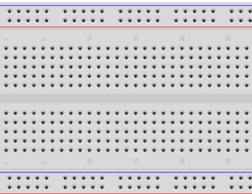
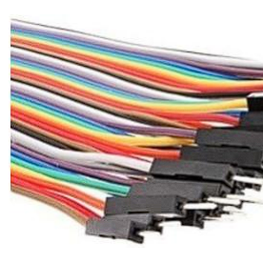
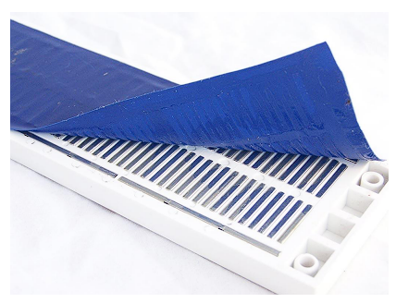
Conceitos Maker e Protoboard
Componente para prototipagem
Serve para unir os fios e terminais dos outros componentes, só encaixando nos seus furos.
Toda linha vertical que vem 5 pontos unidos, como essas 5 marcadas na imagem, está conectada uma a outra fisicamente.
Os jumpers são esses fiozinhos coloridos que vem no kit

Slide 3
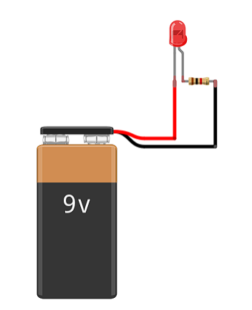
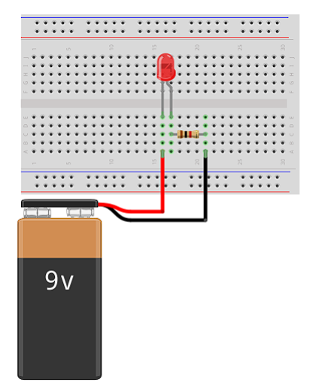
Teoria Elétrica e LEDs
Diagramas de ligação e a "regra das bolinhas" (fluxo de energia)
Por que usar resistores e como evitar queimar o LED
A energia sempre deve voltar pro mesmo lugar que saiu, mas sempre pelo caminho diferente do que ela veio!
Tensão e resitencia

Slide 4
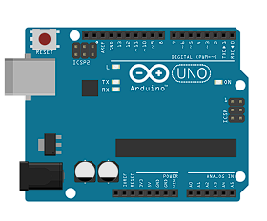

O "Cérebro" e o Software
O que é
Placa com circuitos integrados e componentes eletrônicos
Presente no kit Arduino Kids
Função principal
Controlar circuitos por meio de comandos
Permitir medições e monitoramento
Microcontrolador
Maior componente da placa (retangular e preto)
Responsável por controlar tudo
Pinos de programação
Digitais (0 a 12) – localizados na parte superior
Analógicos (A0 a A5) – localizados na parte inferior
Usados para dar vida aos projetos
Pinos de energia
5V e GND – fornecem energia essencial para os circuitos
3.3V – usado para componentes que não suportam 5V

Slide 5

Programando o Arduino
Comunicação com a placa
Usamos uma linguagem de programação
O microcontrolador entende apenas comandos escritos, não fala nossa língua
Analogia com idiomas
Assim como humanos falam diferentes línguas (português, inglês, japonês etc.)
O Arduino também precisa de uma linguagem específica para compreender
Importância da lógica
Não basta usar palavras certas, é preciso ordem e coerência
Exemplo: frases desorganizadas podem gerar comandos errados

Slide 6

Algoritmos e Programação Visual
O que é um algoritmo
Um passo a passo para realizar uma tarefa
Exemplo: receita de pudim = sequência de instruções
Máquinas e algoritmos
Computadores e Arduino seguem instruções exatas
Necessário respeitar lógica e estrutura dos comandos
Programação visual
Nesta aula, usamos blocos coloridos como peças de montar
Permite aprender brincando, modificando e personalizando códigos

